Slide 1
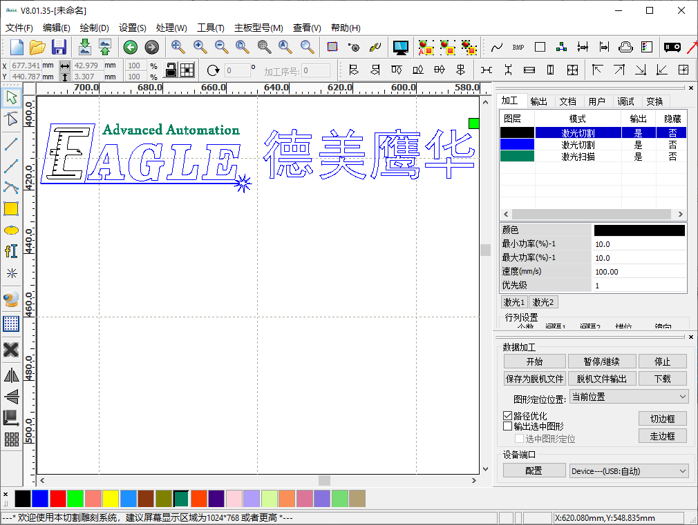
鹰华激光小课堂
EagleWorks 输出加工

Slide 2
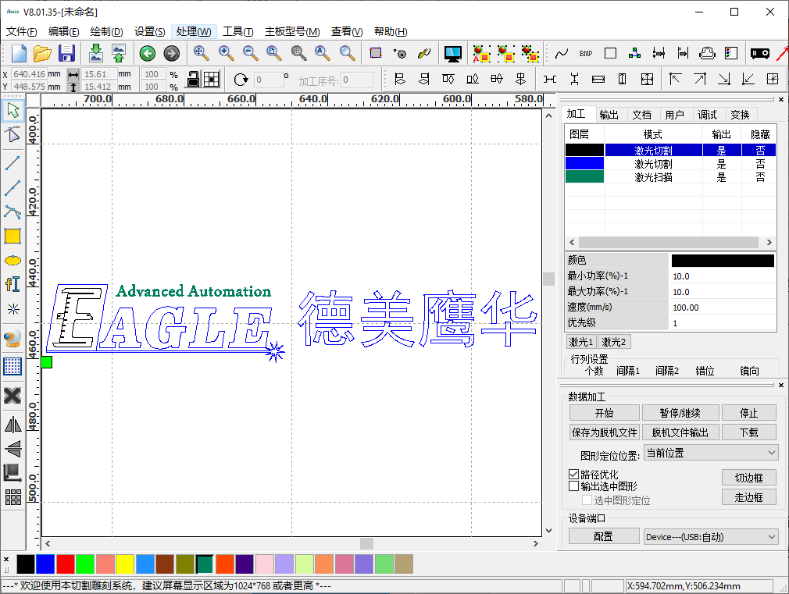
课件内容摘要
本课程详细介绍 EagleWorks 软件中的输出加工功能，帮助用户快速开始使用。
输出加工前首先需要确认设备选择；然后根据设备的联机状态直接控制加工，或输出加工任务文件并在设备端脱机加工；路径优化功能会优化切割加工的顺序和效率；仅需要输出设计中的部分图形时，可使用输出选中图形功能。通过本课程的学习，用户应当熟练掌握上述功能，并能够完成输出加工操作。
www.gueagle.com.cn

Slide 3
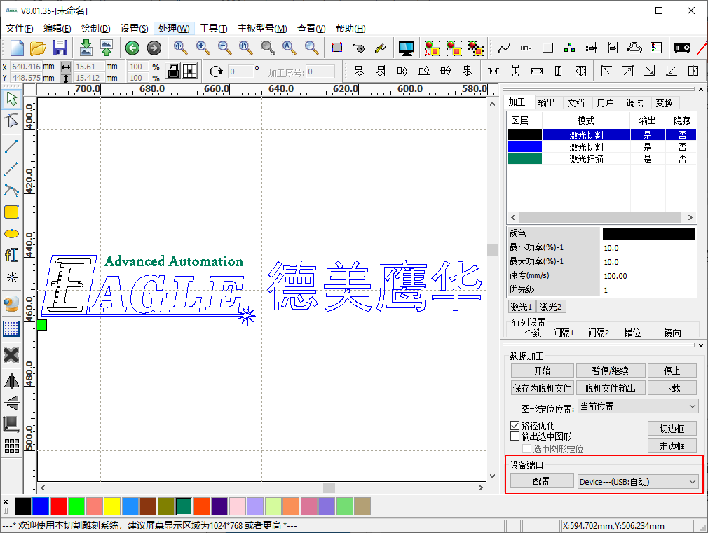
EAGLE LASER
确认设备
在加工控制栏设备端口列表中，确认当前设备选择是否正确。如果不正确，请修改选择。
需要注意的是，如果修改后的设备与当前设备的加工幅面不一致，则需要再次确认设计图形的编辑和排版，是否出现了超界，或与预期不符的情况。例如原有整版阵列在修改设备，绘图区变大后不再占满整版区域。
www.gueagle.com.cn

Slide 4
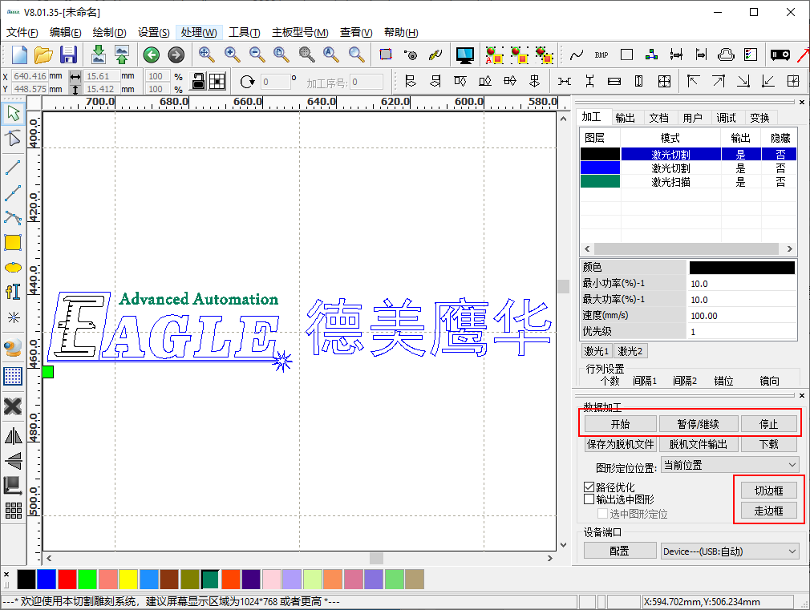
EAGLE LASER
直接控制加工
如果设备处于联机状态，则可以通过加工控制栏中的 开始、暂停/继续 和 停止 按钮直接控制加工，软件会实时将加工数据传输至设备进行加工。
加工前，可以使用 走边框 或 切边框 功能确认加工位置。切边框除了移动切割头表示加工位置外，还同时出光进行切割。
www.gueagle.com.cn

Slide 5
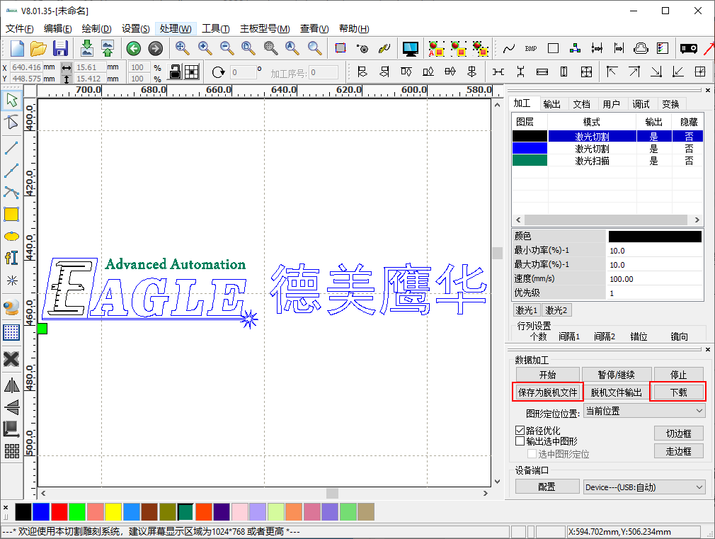
EAGLE LASER
脱机加工
如果设备处于联机状态，则可以按下 下载 按钮将加工任务文件下载至设备内存中，再在设备端进行脱机加工。
如果设备处于脱机状态，则可以按下 保存为脱机文件 按钮保存加工任务文件，并使用U盘转存至设备内存，再在设备端进行脱机加工。
www.gueagle.com.cn

Slide 6
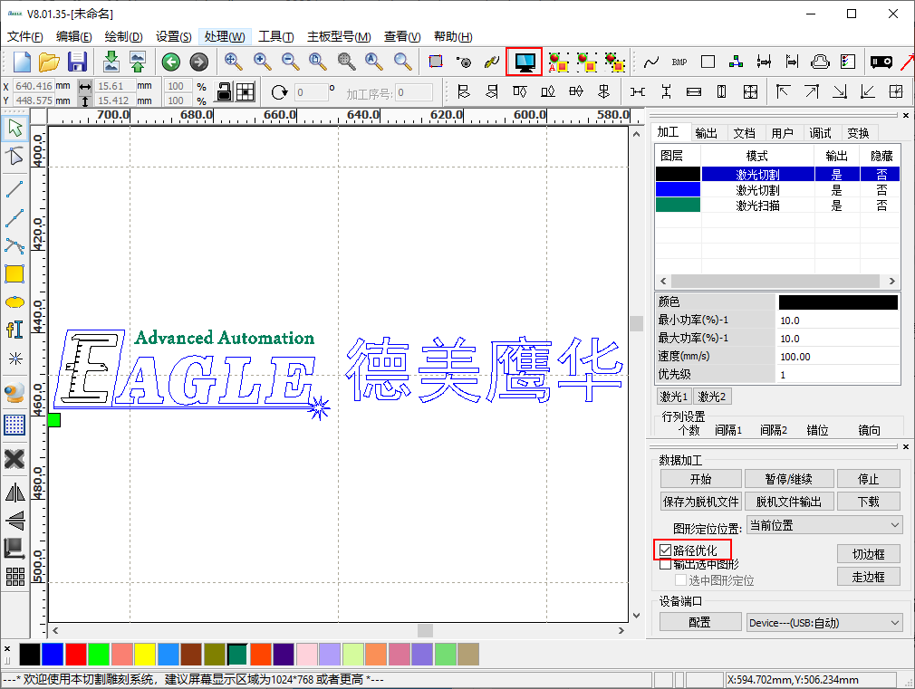
EAGLE LASER
路径优化
路径优化功能会优化切割加工顺序，减少空走距离，优先切割内部轮廓，可以单击 编辑->加工预览 菜单项或系统工具栏上的 加工预览 按钮模拟加工过程来进行确认。
为了保证最优的加工顺序和效率，我们强烈建议始终保持该选项处于选中状态。
www.gueagle.com.cn

Slide 7
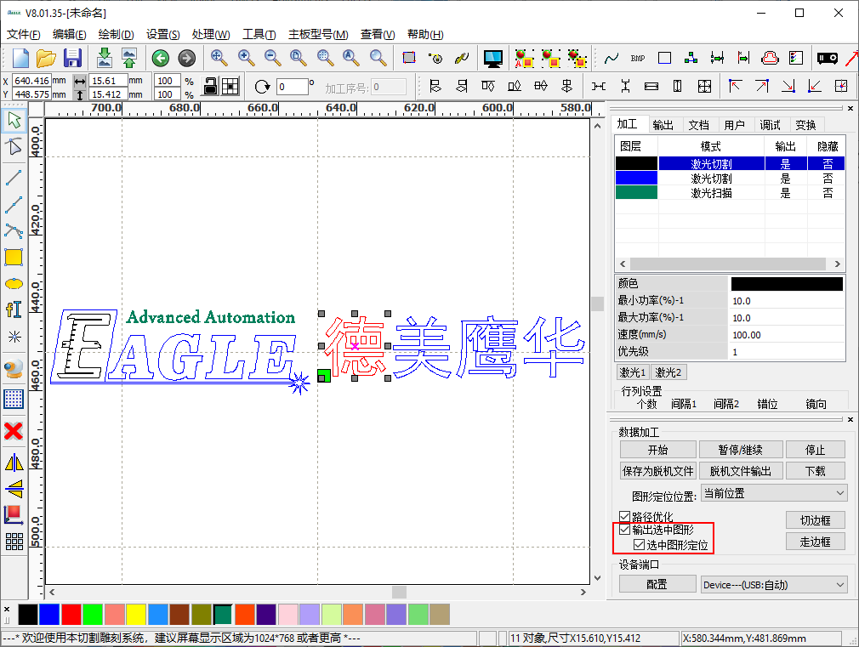
EAGLE LASER
输出选中图形
有时，我们仅需要输出一个复杂设计中的部分图形，这时，首先选中需要输出的图形对象，然后选中加工控制栏中的 输出选中图形 选项，再进行输出即可。
一般情况下，我们希望以选中的图形对象进行定位，这时，请选中加工控制栏中的 选中图形定位 选项，在绘图区中可以看到绿色的加工参考点位置移动至选中图形对象外边框的指定点，如右图所示。
www.gueagle.com.cn

Slide 8
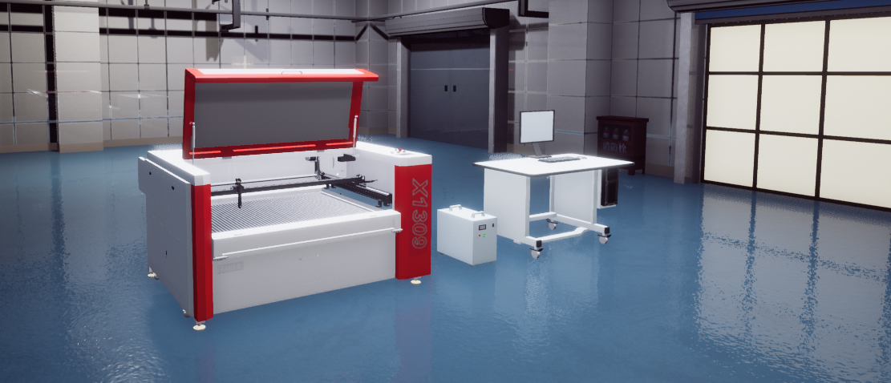
BEIJING GU EAGLE AUTOMATION CO.,LTD.
感谢观看
鹰华激光小课堂

